Slide 1

Systems Analysis & Design
Phân tích và thiết kế hệ thống
CS183 Spring Semester 2008
Dr. Jonathan Y. Clark
Dịch: kuam aka
Email: j.y.clark@surrey.ac.uk
Course Website: www.computing.surrey.ac.uk/personal
/st/J.Y.Clark/teaching/sad/cs183.html
Slide <number>

Slide 2
Course Textbook:
Systems Analysis and Design With UML 2.0
An Object-Oriented Approach, Second Edition
Sách Giáo Khoa:
Phân tích và thiết kế hệ thống với UML 2.0 theo Hướng đối tượng, tái bản lần thứ hai
Chapter 6:
Functional Modelling
Chương 6:
Mô hinh hóa chức năng
Alan Dennis, Barbara Wixom, and David Tegarden
© 2005
John Wiley & Sons, Inc.
Slide <number>

Slide 3
Adapted from slides © 2005
John Wiley & Sons, Inc.
Slide <number>

Slide 4
Objectives
Mục tiêu
■ Understand the rules and style guidelines for use cases and use case diagrams.
Hiểu được nguyên tắc và phong cách sử dụng của ca sử dụng và biểu đồ ca sử dụng
■ Understand the process used to create use cases and use case diagrams.
Hiểu được quy trình tạo một ca sử dụng và biểu đồ ca sử dụng
Slide <number>

Slide 5
USE-CASE DESCRIPTIONS
MÔ TẢ CA SỬ DỤNG
Slide <number>

Slide 6


Key Ideas
Ý chính
A use case illustrates the activities that are performed by users of a system.
Một ca sử dụng biểu diễn các hoạt động của người sử dụng trong hệ thống.
Use cases are logical models -- they describe the activities of a system without specifying how the activities are implemented.
Ca sử dụng là mô hình logic – chúng mô tả các hoạt động của hệ thống mà không nói cụ thể cách chúng được thực hiện.
Slide <number>

Slide 7



What are Use-Case Descriptions?
Mô tả Ca sử dụng là gì?
Describe basic functions of the system
Mô tả những chức năng cơ bản của hệ thống
  What the user can do
  Người dùng có thể làm gì
  How the system responds
  Hệ thống phản hồi ra sao
Use cases are building blocks for continued design activities.
Ca sử dụng là những viên gạch cho các hoạt động thiết kế liên tục.
Slide <number>

Slide 8
How Are Use-Cases Created?
Tạo Ca sử dụng như thế nào?
Two steps:
  1. Write text-based use case
  descriptions
  2. Translate descriptions into use case diagrams
Describes one and only one function, but may have multiple paths.
Developed by working with users for content.
Hai bước:
  1. Mô tả ca sử dụng bằng lời văn
  2. Biến lời mô tả trên thành biểu đồ ca sử dụng
Mô tả một và chỉ một chức năng, tuy nhiên có thể có nhiều nhánh.
Xây dựng cùng người dùng.
Slide <number>

Slide 9
Types of Use-Cases
Các loại ca sử dụng
Overview versus detail
Khái quát vs Cụ thể
  ■ The use case represents an important business process.
  ■ Ca sử dụng biểu diễn một quy trình quan trọng
  ■ The use case supports revenue generation or cost reduction.
  ■ Loại ca sử dụng này có thể giúp tạo ra lợi tức hay giảm chi phí.
  ■ Technology needed to support the use case is new or risky and therefore will require considerable research.
  ■ Loại ca sử dụng này cần đến các kỹ thuật mới hay có thể có rủi ro nên ta cần nghiên cứu thật cẩn trọng.
Essential versus real
Trừu tượng vs thực tế
Slide <number>

Slide 10
Elements of a Use-Case Description
Use Case Name: ID: Importance Level:
Primary Actor: Use Case Type:
Stakeholders and Interests:
Brief Description:
Trigger:
Relationships: (Association, Include, Extend, Generalization)
Normal Flow of Events:
Subflows:
Alternate/Exceptional Flows:
Slide <number>

Slide 11
các Thành phần của Bản Mô tả Ca sử dụng
Tên Ca sử dụng: Mã số: Mức độ Quan trọng:
Tác nhân Chính: Loại Ca sử dụng:
Các bên liên quan:
Mô tả Sơ lược:
Cách Kích hoạt:
Quan hệ: (Liên kết, Bao, Mở rộng, Sinh)
Luồng và sự kiện:
Luồng con:
Luồng Thay thế/Ngoại lệ:
Slide <number>

Slide 12
USE-CASE DIAGRAMS
BIỂU ĐỒ CA SỬ DỤNG
Slide <number>

Slide 13
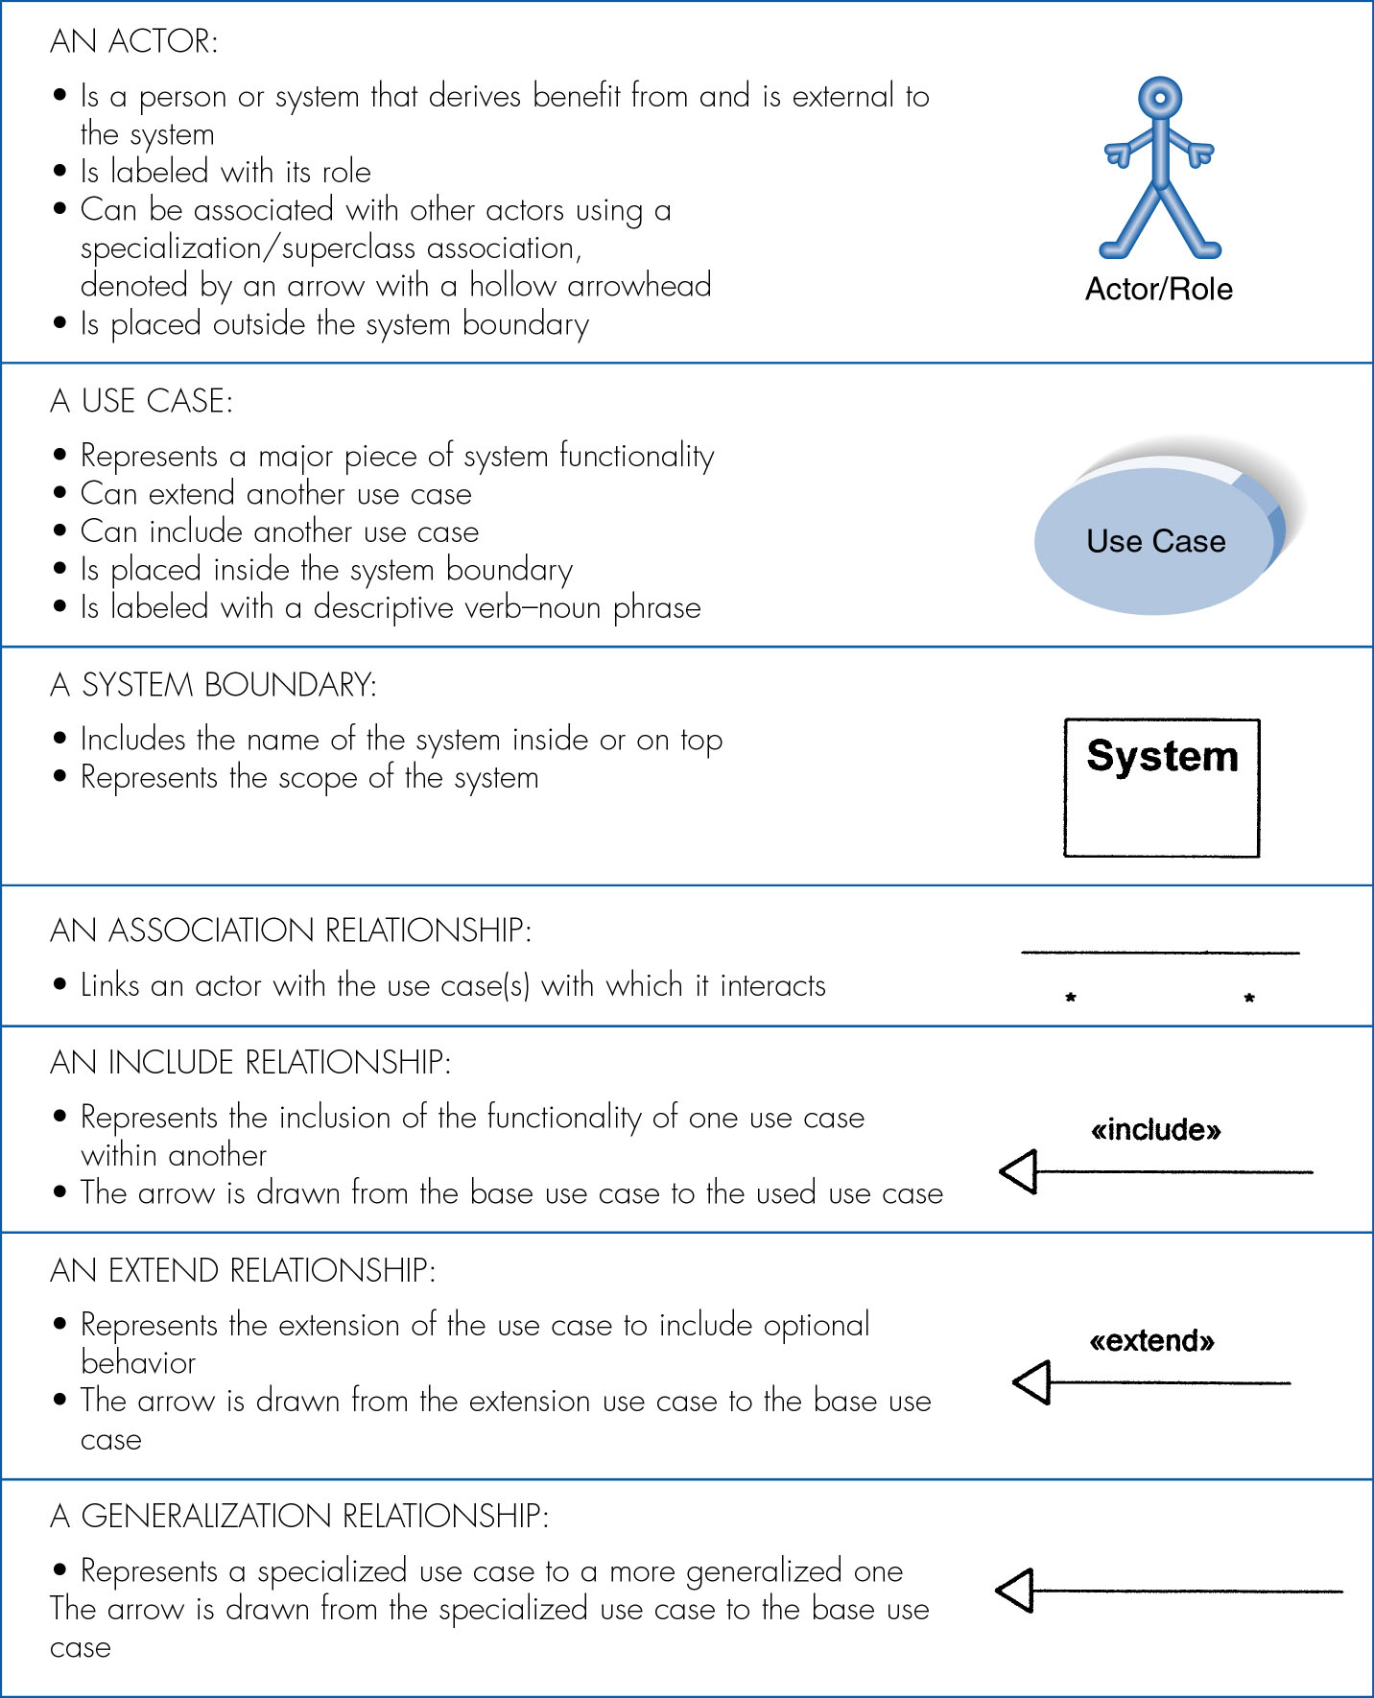
Use-Case Diagram Syntax
Slide <number>

Slide 14
Cú pháp trong Biểu đồ Ca sử dụng
MỘT TÁC NHÂN
Là một người hay hệ thống khác đem tài nguyên vào và nằm ngoài hệ thống của ta
Tác nhân được gán nhãn bằng vai trò của nó với hệ thống
Có thể liên kết với tác nhân khác bằng một liên kết chuyên biệt/ liên kết lớp cha, biểu diễn bởi một mũi tên rỗng đầu
Tác nhân được đặt ngoài biên hệ thống
MỘT CA SỬ DỤNG
Biểu diễn một chức năng chính của hệ thống
Có thể mở rộng ra ca sử dụng khác
Có thể bao ca sử dụng khác
Được đặt bên trong biên hệ thống
Ca sử dụng được dán nhãn bằng một cụm Danh – Động từ
BIÊN HỆ THỐNG
Bao gồm tên của hẹ thống hay có thể trên đỉnh của biên
Biểu diễnphạm vi của hệ thóng
QUAN HỆ LIÊN KẾT
Liên kết một tác nhân với (các) ca sử dụng mà nó tương tác
QUAN HỆ BAO
Biểu diễn một ca sử dụng bao lấy ca sử dụng khác (theo chức năng).
Biểu diễn bằng một mũi tên kẻ từ ca sử dụng cơ sở đến ca sử dụng bị bao
QUAN HỆ MỞ RỘNG
Biểu diễn một ca sử dụng mở rộng thành ca sử dụng khác và được tùy chỉnh thêm
Biểu diễn bằng một mũi tên kẻ từ ca sử dụng mở rộng đén ca sử dụng gốc
QUAN HỆ SINH
Biểu diễn một ca sử dụng đặc biệt sinh ra ca sử dụng khác
Biểu diễn bằng một mũi tên vẽ từ ca sử dụng được sinh ra (được kế thừa) đến ca sử dụng gốc
Slide <number>

Slide 15
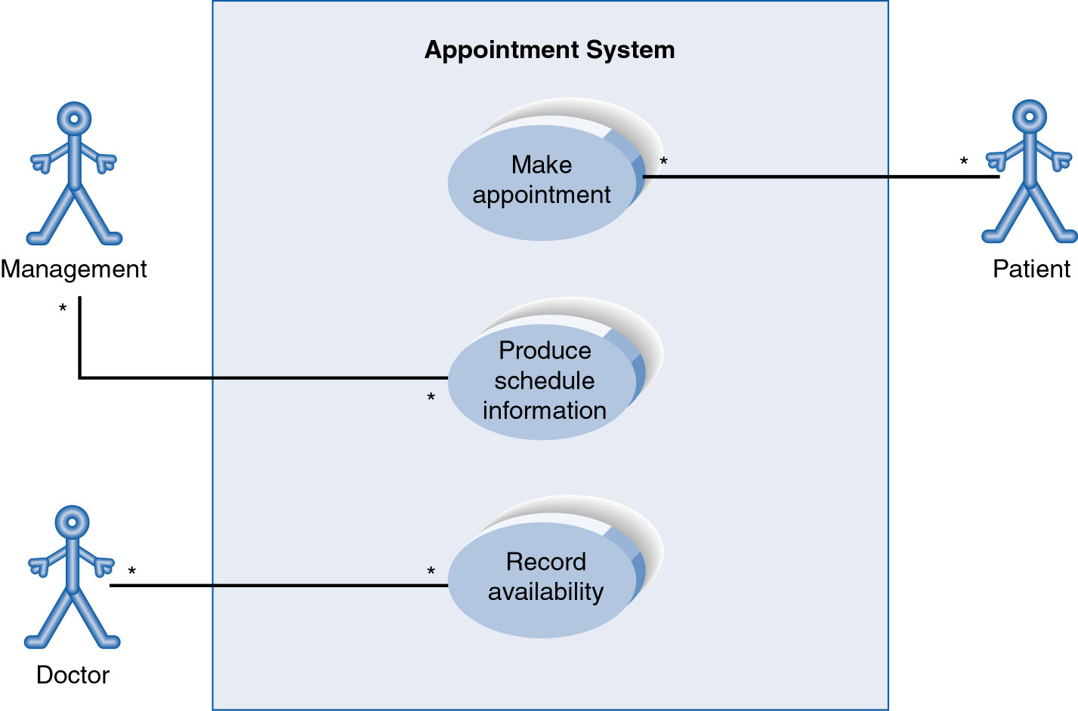
The Use-Case Diagram for Appointment System
Slide <number>

Slide 16
Biểu đồ Ca Sử dụng của Hệ thống Hẹn khám
Hệ thống Hẹn khám
Tạo Buổi Hẹn
Quản lý
Bệnh nhân
Tạo Thông tin Lịch hẹn
Báo cáo Sắn sàng
Bác sĩ
Slide <number>

Slide 17
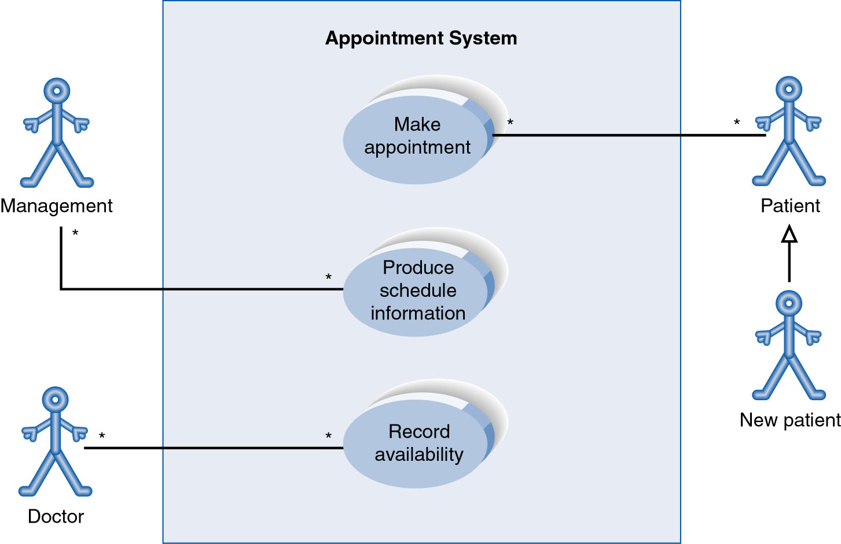
Use-Case Diagram with Specialised Actor
Slide <number>

Slide 18
Biểu đồ Ca sử dụng với tác nhân đặc biệt
Hệ thống Hẹn khám
Tạo Buổi Hẹn
Quản lý
Bệnh nhân
Tạo Thông tin Lịch hẹn
Báo cáo Sắn sàng
Bệnh nhân mới
Bác sĩ
Slide <number>

Slide 19
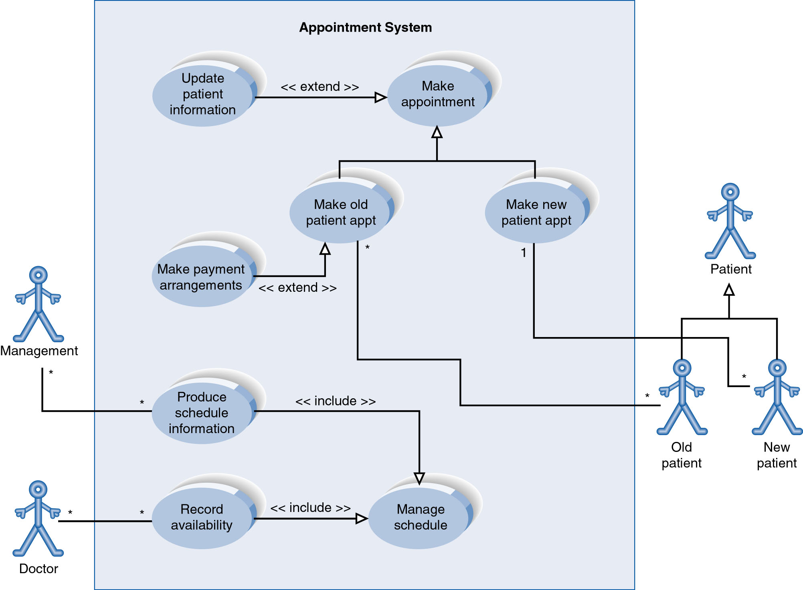
Extend and Include Relationships
Slide <number>

Slide 20
Quan hệ Mở rộng và Quan hệ Bao
Hệ thống Hẹn khám
Câp nhật Thông tin Bệnh nhân
Tạo Buổi Hẹn
Với Bệnh Nhân Cũ
Với Bệnh Nhân Mới
Tính toán lại chi phí
Bệnh nhân
Quản lý
Tạo Thông tin Lịch hẹn
Bệnh nhân Cũ
Bệnh nhân Mới
Báo cáo Sắn sàng
Sắp xếp lịch
Slide <number>
Bác sĩ

Slide 21
CREATING USE-CASE DESCRIPTIONS AND USE-CASE DIAGRAMS
TẠO MÔ TẢ CA SỬ DỤNG VÀ BIỂU ĐỒ CA SỬ DỤNG
Slide <number>

Slide 22
4 Major Steps in
Writing Use-Cases...
4 Bước Chính để Viết Ca sử dụng
1. Identify the major use-cases
1. Xác định các ca sử dụng chính
2. Expand the major use-case
2. Chi tiết hóa ca sử dụng chính
3. Confirm the major use-cases
3. Xác nhận ca sử dụng chính
4. Create the use-case diagram
4. Vẽ biểu đồ ca sử dụng
Slide <number>
Notes:
As can be seen by comparing this list to figure 6-7, it is a very high level
summary. Teachers of this material might want to spend significant time reviewing
what happens in each of these steps.

Slide 23
1. Identifying the
Major Use-Cases
1. Xác định các Ca sử dụng Chính
Identify the system’s boundaries
  Xác định biên hệ thống
List the primary actors
  Liệt kê các tác nhân chính
List the goals of each primary actor
  Liệt kê mục đích của từng tác nhân
Identify and write the major use-cases
  Xác định và viết ra các ca sử dụng chính
Carefully review use-cases
  Đánh giá các ca sử dụng này thật cẩn thận
Slide <number>

Slide 24

2. Expand the Major Use-Cases
2. Chi tiết hóa các Ca sử dụng Chính
Choose one major use-case to expand
  Chọn một ca sử dụng chính để chi tiết hóa
Fill in details on the use-case template
  Thêm chi tiết vào mẫu mô tả ca sử dụng
Fill in the steps of the normal flow of events
  Thêm các bước của luồng và sự kiện
Normalize the size of each step
  Chuẩn hóa độ dài các bước
Describe alternate or exceptional flows
  Mô tả các luồng thay thế hoặc ngoại lệ
Simplify and organize as necessary
  Đơn giản hóa và tổ chức lại nếu cần thiết
Slide <number>

Slide 25
3. Confirm the Major Use Cases
3. Xác nhận các Ca sử dụng Chính
Review the current set
  Đánh giá tập ca sử dụng hiện tại
  Consider semantics and syntax
    Phân tích ngữ nghĩa và cú pháp
  Helpful to involve the users
    Có giúp lôi kéo người dùng không
Iterate the entire set of steps
until all use cases are defined
  Lặp lại các bước này tới khi nào xong tất cả các ca sử dụng
Slide <number>

Slide 26
4. Create the
Use-Case Diagram
4. Vẽ biểu đồ ca sử dụng
Start with system boundary
  Bắt đầu từ biên hệ thống
Place elements in order to be easy to read
  Vẽ sao cho mọi thứ được sắp xếp để dễ đọc nhất
Place actors on the diagram
  Vẽ tác nhân
Conclude by connecting actors to use cases by lines
  Kết thúc bằng các đường liên kết giữa tác nhân và ca sử dụng
Slide <number>

Slide 27
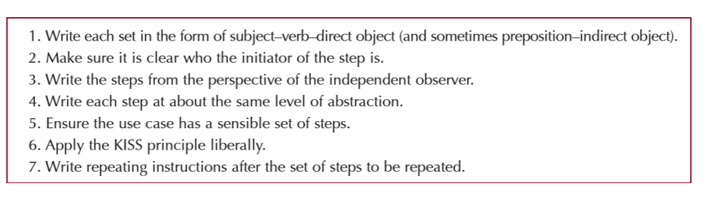
Guidelines for Writing Effective Use-Case Descriptions
Slide <number>

Slide 28
Quy tắc Viết Mô tả Ca sử dụng Hiệu quả
Viết các tập dưới dạng đối tượng chủ thể-động từ-hướng (hay đôi khi là đối tượng giới từ-gián tiếp
Đảm bảo biết được người bắt đầu bước tiếp theo
Viết các bước dưới góc độ khách quan
Các bước được trừa tượng hóa ở cùng một mức
Đảm bảo mỗi ca sử dụng có số bước hợp lý
Luôn chú ý định lý KISS
Lặp lại hướng dẫn sau mỗi tập các bước
Slide <number>
Notes:
KISS
Keep
It
Simple
Stupid
Nôm na là: Đơn giản thôi, đồ ngốc!

Slide 29
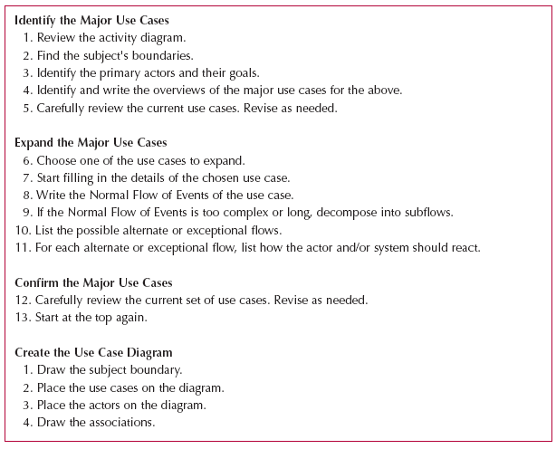
Writing Effective Use-Case Descriptions
Slide <number>

Slide 30
Cách viết Mô tả Ca sử dụng Hiệu quả
Xác định các ca sử dụng chính
  Đánh giá biểu đồ hoạt động
  Tìm biên hệ thống
  Xác định tác nhân chính và mục đích của chúng
  Xác định và viết tổng quan các ca sử dụng chính
  Cẩn thận đánh giá các ca sử dụng hiện tại. Lặp lại bước này nếu cần
Chi tiết hóa các ca sử dụng
  Chọn một ca sử dụng để chi tiết hóa
  Chi tiết hóa ca sử dụng được chọn
  Viết các luồng và sự kiện của ca sử dụng
  Nếu luồng và sự kiện của ca sử dụng quá dài và phức tap, chia chúng thành các luồng con
  Liệt kê luồng thay thế hoặc ngoại lệ
  Với mỗi luồng thay thế hay ngoại lệ, liệt kê xem tác nhân và/hoặc hệ thống nên phản ứng ra sao
Xác nhận các ca sử dụng
  Cẩn thận đánh giá lại các ca sử dụng. Lặp lại bước này nếu cần.
  Trở lại từ đầu
Vẽ biểu đồ ca sử dụng
  Vẽ biên hệ thống
  Vẽ các ca sử dụng
  Vẽ các tác nhân
  Vẽ các Liên kết
Slide <number>

Slide 31
Summary
Tổng kết
Use-case descriptions are the basis for further analysis and design. They are created based on 7 guidelines and 13 steps.
Use-case diagrams present a graphical overview of the main functionality of a system.
Mô tả ca sử dụng là bước cơ bản cho phân tích và thiết kế sau này. Chúng được tạo nên bởi 7 quy tắc và 13 bước.
Biểu đồ ca sử dụng là một thiết kế đồ họa tổng hợp các chức năng chính của hệ thống
Slide <number>

